Slide 1
Управление делами Президента Российской Федерации
Федеральное государственное бюджетное
дошкольное образовательное учреждение
«Центр развития ребенка – детский сад № 2»
Презентация НОД
по ознакомлению с окружающим миром
в средней группе
на тему:
«Зимушка-зима»
Воспитатель:
Тарабановская
Кристина Игоревна
Москва
2020 г

Slide 2


Slide 3
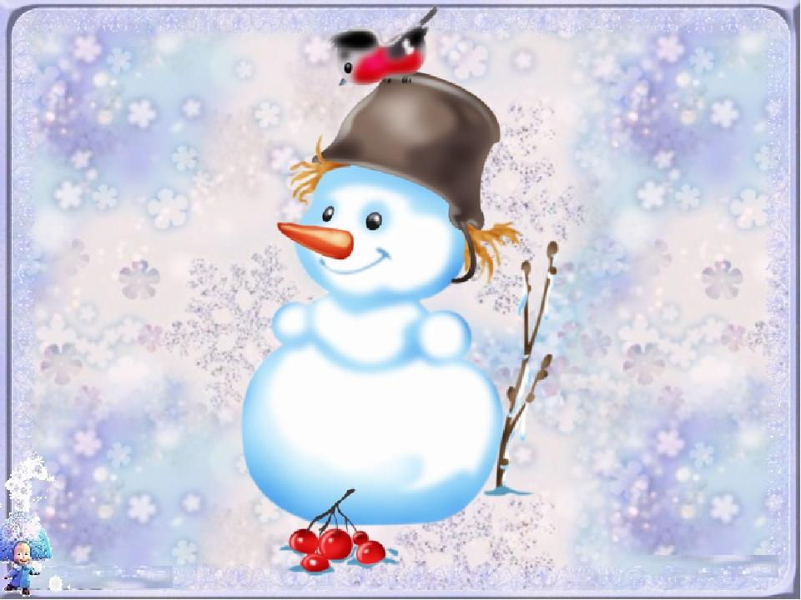
«Вот мы с вами оказались в лесу и я хочу познакомить вас со своим домом. А живу я в лесу, но в лесу не простом, а волшебном, где случаются чудеса, а какие, я вам сейчас расскажу.

Slide 4
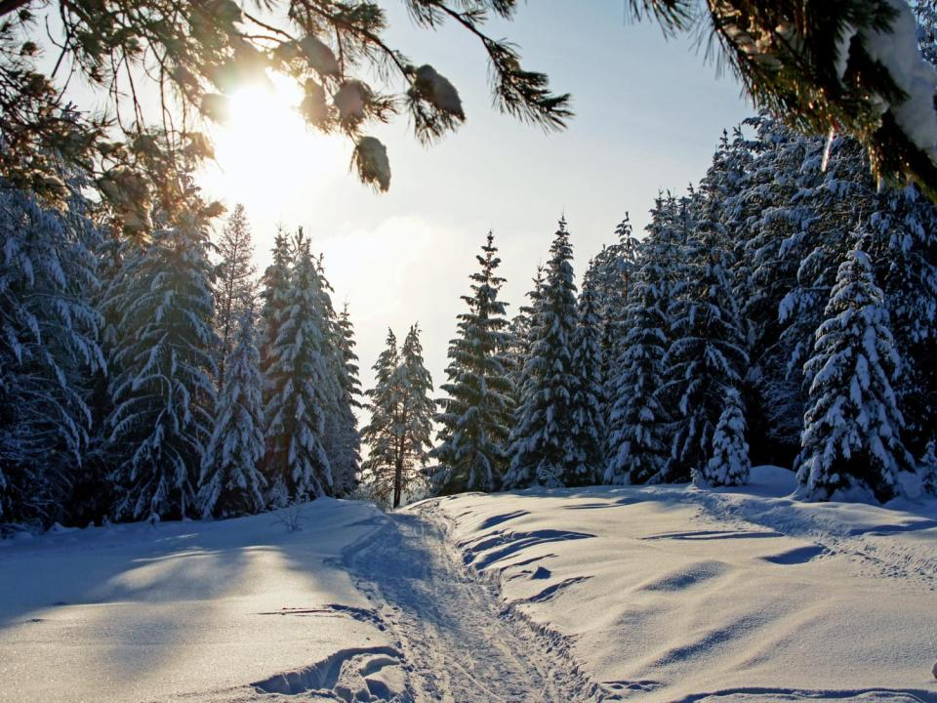
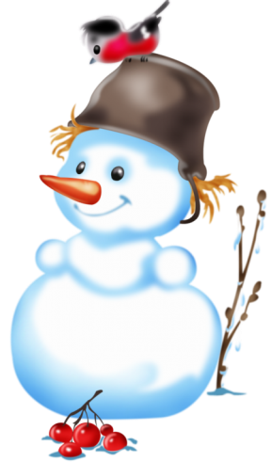
«Посмотрите, ребята, правда очень красивый лес! А как вы думаете какое время года сейчас в волшебном лесу? Почему вы так думаете?»

Slide 5
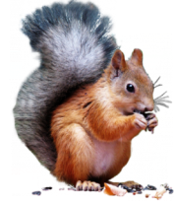
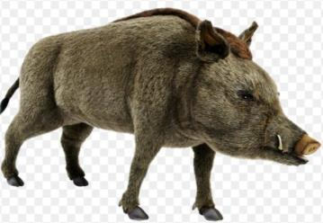
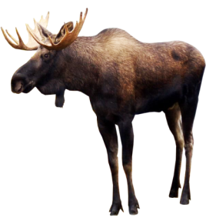
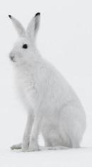
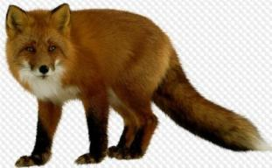
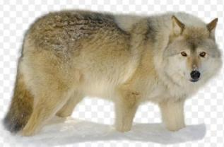
кто живёт в лесу?

Slide 6

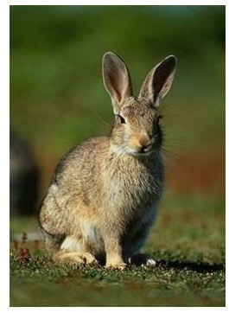
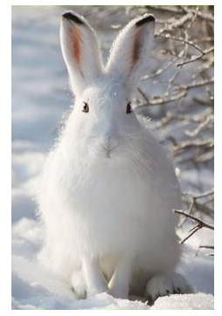

Slide 7
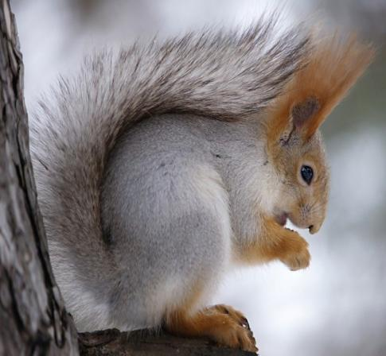
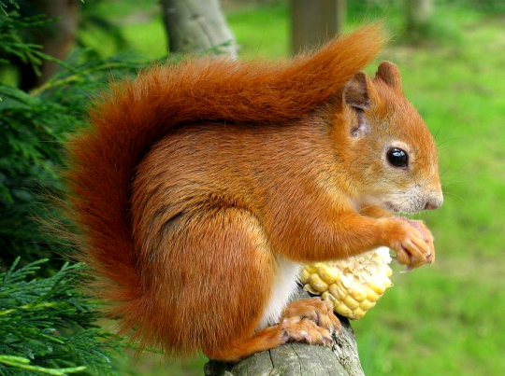

Slide 8
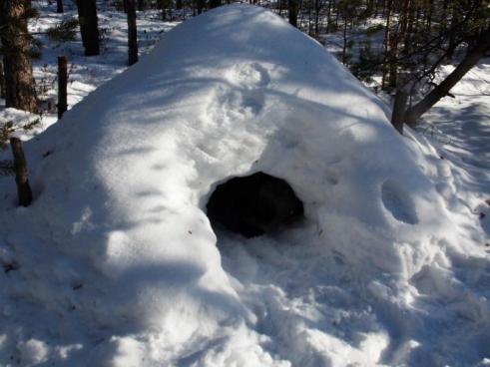
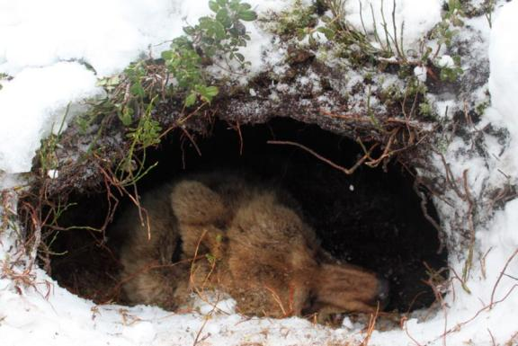

Slide 9
Физкультминутка.
На дворе у нас мороз (Дети хлопают себя ладонями по плечам )
Чтобы носик не замерз,
Надо ножками потопать (топают ногами)
И ладошками похлопать (хлопают)
С неба падают снежинки, (плавные движения руками перед собой)
Как на сказочной картинке.
Будем их ловить руками (хватательные движения руками над головой)
И покажем дома маме (показывают ладони)
А вокруг лежат сугробы, (потягивания — руки в стороны)
Снегом замело дороги.
Не завязнуть в поле чтобы, (ходьба на месте с высоким подниманием колен)
Поднимаем выше ноги.
Мы идем, идем, идем (ходьба на месте)
И к себе приходим в дом (дети садятся на свои места)

Slide 10
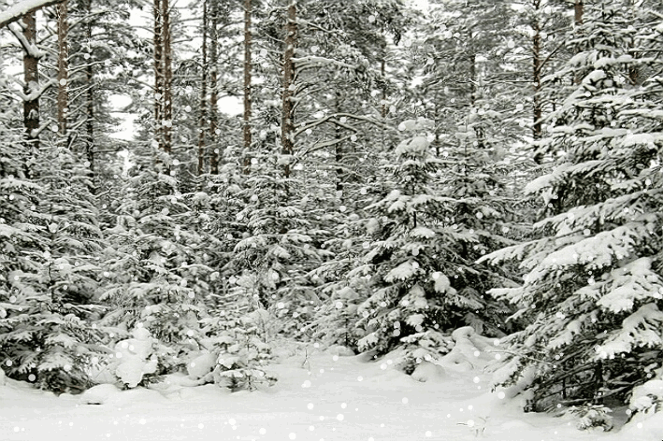
«Правда снегопад – это очень красивое явление природы?».

Slide 11
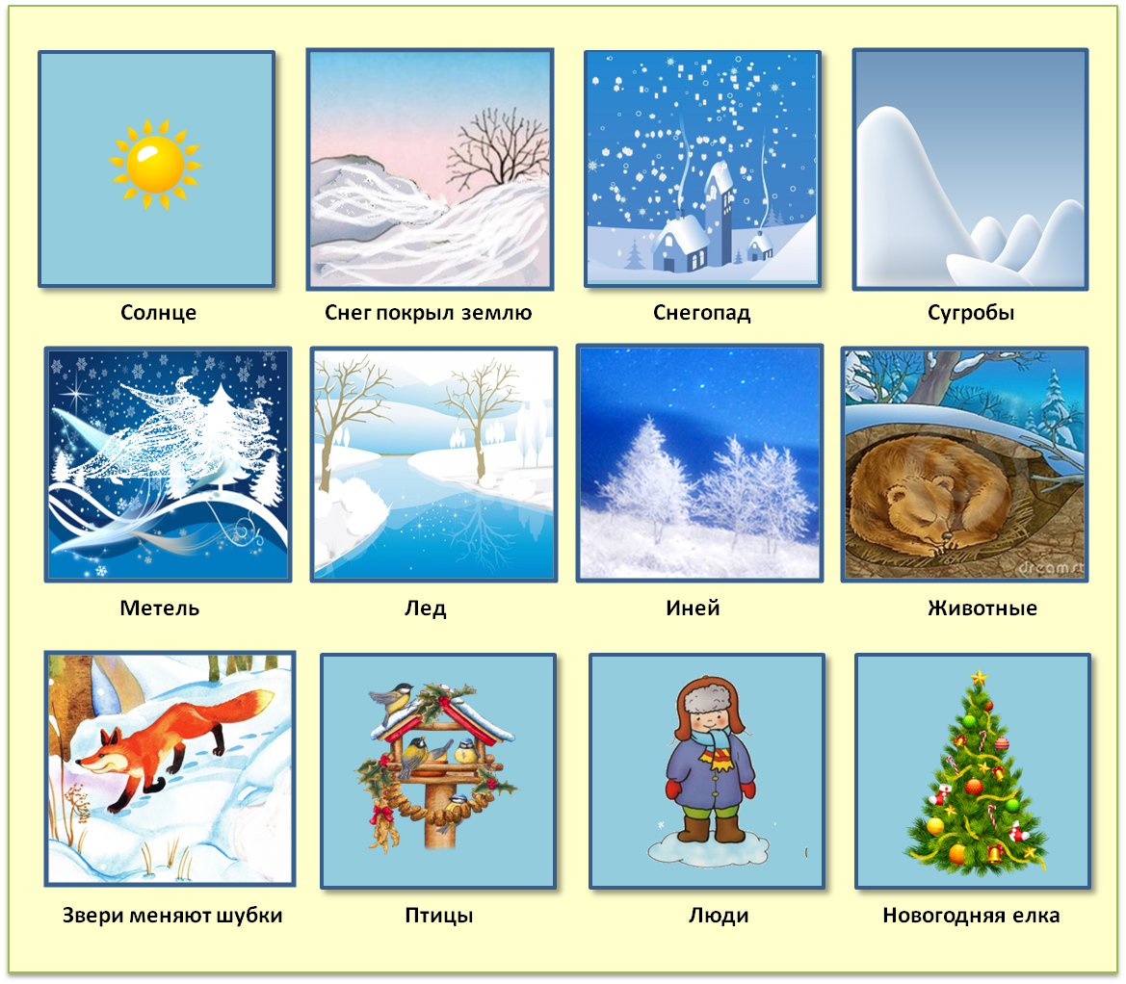

Slide 12
«Какие вы молодцы, всё запомнили. Можете рассказать про мой лес своим друзьям, родителям, а если будет скучно, зовите в гости, я ещё что-нибудь расскажу. А теперь мне пора, у вас тут тепло и я начинаю таять. До новых встреч! Пока, пока!» Снеговик постепенно исчезает со слайда.

